Slide 1
Linguagens Formais e Autômatos
Gramáticas Livres de Contexto
Eduardo Furlan Miranda
Baseado em: GARCIA, A. de V.; HAEUSLER, E. H. Linguagens Formais e Autômatos. Londrina: EDA, 2017.

Slide 2
Hierarquia de Chomsky
R a^{n}b ε, b, ab, aab
LC a^{n}b^{n} ab, aabb
SC a^{n}b^{n}c^{n} abc, aabbcc
I a^{2^n} a, aa, aaaa
apenas estas
Gramáticas | Regras | Ex. de linguagens geradas
GR (tipo 3) Regulares | A→aB, A→b, (A→ε, se permitido, apenas para o símbolo inicial) A, B ∈ V (variáveis) a, b ∈ T (terminais) | { ε, b, ab, aab, aaab, ... } = { a^{n} b | n ≥ 0} ∪ {ε}
GLC (tipo 2) Livres de Contexto | A → α A ∈ V , α ∈ (V ∪ T)* A: 1 única variável | { ab, aabb, aaabbb, aaaabbbb, ... } = { a^{n} b^{n} | n > 0 }
GSC (tipo 1) Sensíveis ao Contexto | α → β α ∈ (V ∪ T)⁺ , β ∈ (V ∪ T)* | α | ≤ | β | S → ε, se S não aparece do lado direito de nenhuma regra | { abc, aabbcc, aaabbbccc, ... } = { a^{n} b^{n} c^{n} | n > 0 }
GI (tipo 0) Irrestrita ou geral | α → β α, β ∈ (V ∪ T)* α: pelo menos 1 símbolo de V | { a, aa, aaaa, aaaaaaaa, ... } = { | n ≥ 0}

Slide 3
Gramáticas Livres de Contexto (GLC)
Todas as regras têm exatamente uma variável (e nenhum outro símbolo) do lado esquerdo
Uma gramática G = ( V , T , P , S ) é GLC se, e somente se, todas as regras são da forma
A → α com A ∈ V e α ∈ ( V ∪ T )*
α, γ, β representam cadeia de símbolos compostas por qualquer combinação
gramática = conjunto de regras
R a^{n}b ε,b,ab,aab A→b, A→ε, A→aB
LC a^{n}b^{n} ab, aabb A→α , α∈(V∪T)∗
SC a^{n}b^{n}c^{n} abc, aabbcc α→β
I a^{2^n} a, aa, aaaa α→β

Slide 4
Exemplo
Seja a linguagem que possui os parênteses corretamente balanceados
Lpar = { ε , () , (()) , ()() , ((())) , (())() , ()(()) , ()()() , (()()) , ... }
  A gramática deve gerar cadeias com os caracteres “(“ e “)” de forma que cada abertura de parênteses corresponde a um fechamento de parênteses posterior
    Os parênteses devem estar corretamente balanceados
Esta linguagem é gerada pela gramática
    S → ε
    S → SS
    S → (S)

Slide 5
GLC
Toda gramática regular também é uma gramática livre de contexto (GLC)
Uma linguagem é livre de contexto (LLC) se existe uma gramática livre de contexto (GLC) que a gere
Toda linguagem regular possui uma gramática regular que a gera, livre de contexto (LC)
  Portanto, a linguagem L também é livre de contexto
    A recíproca não é verdadeira
Gramáticas | Regras | Ex. de linguagens geradas
GR (tipo 3) Regulares | A→aB, A→b, (A→ε, se permitido, apenas para o símbolo inicial) A, B ∈ V (variáveis) a, b ∈ T (terminais) | { ε, b, ab, aab, aaab, ... } = { a^{n} b | n ≥ 0} ∪ {ε}
GLC (tipo 2) Livres de Contexto | A → α A ∈ V , α ∈ (V ∪ T)* A: 1 única variável | { ab, aabb, aaabbb, aaaabbbb, ... } = { a^{n} b^{n} | n > 0 }

Slide 6
Exemplo
Considere a linguagem Lp = { ab, aabb, aaabbb, ... } gerada pela gramática livre de contexto Gp :
  S → aSb | ab
A gramática Gp gera facilmente a cadeia aaabbb, através da derivação:
  S ⇒ aSb ⇒ aaSbb ⇒ aaabbb
Pode-se demonstrar que Lp não é uma linguagem regular
variáveis
símbolos terminais
símbolo inicial
Um autômato finito não pode contar a quantidade de "a"s e garantir que haja a mesma quantidade de "b"s depois. Isso exige uma memória maior do que um autômato finito pode fornecer, o que só é possível em gramáticas livres de contexto, que usam pilhas

Slide 7
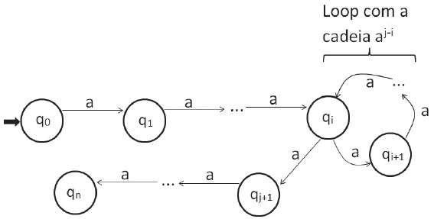
GLC - repetição de estados
R a^{n}b ε, b, ab, aab
LC a^{n}b^{n} ab, aabb
SC a^{n}b^{n}c^{n} abc, aabbcc
I a^{2^n} a, aa, aaaa
GLCs permitem laços, como em qi e qi+1
  Demonstra o maior poder de expressividade das GLC

Slide 8
GLC
GLCs podem ser usadas para especificar a sintaxe de uma linguagem de programação (ex.: Java)
São poderosas o suficiente para descrever estruturas sintáticas complexas, como expressões matemáticas, estruturas de controle (if, while, for) e chamadas de funções
Ferramentas como Yacc, Bison e ANTLR utilizam GLC para gerar analisadores sintáticos (parsers) que verificam a conformidade do código-fonte com as regras da linguagem

Slide 9
GLC - exemplo
Gramática livre de contexto Gexp que gera as expressões aritméticas formadas com as operações soma e multiplicação e o número “1”
  S → S + S
  S → S × S
  S → ( S )
  S → 1
S → S+S → 1+1
S → S+S → 1+1
S → (S) → (S+S) → (1+1)
1 , 1 + 1 , 1 + 1 × 1 ,
(1 + 1) × (1 + 1) , ...
A partir do símbolo inicial S, aplicamos repetidamente as regras até não haver mais variáveis
símbolos terminais: + , × , ( , ) , 1
símbolo inicial: S

Slide 10
Uma mesma cadeia pode ter diversas derivações
  Ex.: cadeia 1 + 1 × 1 possui, entre outras, as derivações:
    S ⇒ S + S ⇒ 1 + S ⇒ 1 + S × S ⇒ 1 + 1× S ⇒ 1 + 1 × 1
    S ⇒ S + S ⇒ S + S × S ⇒ S + S × 1 ⇒ S + 1 × 1 ⇒ 1 + 1 × 1
    S ⇒ S + S ⇒ S + S × S ⇒ 1 + S × S ⇒ 1 + 1× S ⇒ 1 + 1 × 1
  Em 1) substituímos sempre a variável mais à esquerda na forma sentencial = “Derivação Mais à Esquerda” (DME)
  Em 2) “Derivação Mais à Direita (DMD)
  Em 3) não há uma ordem preferencial de substituição

Slide 11
Árvore de derivação
S → S + S
S → S × S
S → 1
“o S”
S
“posso substituir por”
S
+
S
1
S
x
S
Árvore de derivação para a expressão 1+1×1 vista anteriormente
1
1

Slide 12
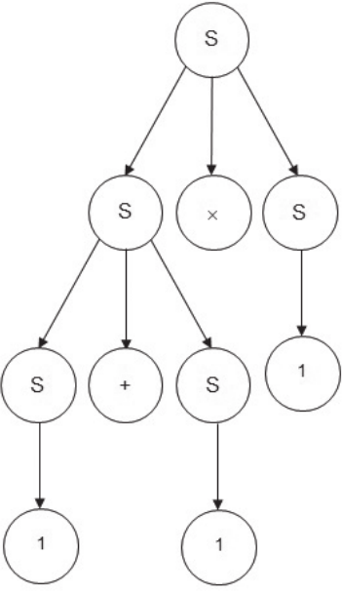
Outro exemplo de árvore
Derivações
  S ⇒ S × S ⇒ S + S × S ⇒ 1 + S × S ⇒
  1 + 1× S ⇒ 1 + 1 × 1 (DME)
  S ⇒ S × S ⇒ S × 1 ⇒ S + S ×1 ⇒
  S + 1×1 ⇒ 1 + 1×1 (DMD)
  S ⇒ S × S ⇒ S + S × S ⇒ 1 + S × S ⇒
  1 + 1× S ⇒ 1 + 1 × 1
outra árvore de derivação para a mesma cadeia 1 + 1 x 1
neste caso dizemos que a gramática é ambígua (possui mais de uma árvore de derivação)

Slide 13
GLC ambígua
Uma GLC G é ambígua se existe uma cadeia w que possui mais de uma árvore de derivação, de acordo com G
Uma vez que existe uma correspondência um para um entre árvores de derivação e DME, podemos dizer, de forma equivalente,
  que uma GLC G é ambígua se existe uma cadeia w que possui mais de uma DME , de acordo com G
O mesmo se dá com DMDs

Slide 14
GLC não ambígua
Podemos ter uma GLC que gera a mesma linguagem, porém não é ambígua
Porém não existe um algoritmo para obter uma gramática equivalente não ambígua que funcione para qualquer GLC

Slide 15
GLC não ambígua
Esta GLC gera as expressões aritméticas, mas não é ambígua
  E → E + T | T
  T → T × F | F
  F → (E)
  F → 1
Uma derivação da sentença 1 + 1 × 1 é:
  E ⇒ E + T ⇒ T + T ⇒ F + T ⇒ 1 + T ⇒ 1 + T × F ⇒
  1 + F × F ⇒ 1 + 1 × F ⇒ 1 + 1× 1

Slide 16
Ambiguidade inerente
Dada uma GLC ambígua, nem sempre é possível construir uma gramática não ambígua equivalente
  Considere as LLCs:
    L1 = { a^{n} b^{m} c^{m} d^{n} | n, m > 0 } , e
    L2 = { a^{n} b^{n} c^{m} d^{m} | n, m > 0 }
  A linguagem L = L1 ∪ L2 é livre de contexto, mas, para todas as GLCs que a geram, as cadeias em L1 ∩ L2 possuem mais de uma árvore de derivação
    isso acontece porque cadeias que pertencem às duas linguagens podem ser derivadas seguindo as regras de L₁ ou de L₂,
      o que gera múltiplas interpretações da mesma sentença
    ou seja, todas as gramáticas que geram L são ambíguas
  Nesse caso dizemos que a gramática L é inerentemente ambígua

Slide 17
Consequências da ambiguidade inerente
Em linguagens de programação, gramáticas ambíguas podem causar dificuldades na análise sintática e interpretação do código
Algumas linguagens livres de contexto podem ser reescritas de forma não ambígua, mas no caso da linguagem L, não existe uma gramática livre de contexto equivalente que seja não ambígua

